Slide 1

Конкурс «Оформление- 2020»
Театрализованная деятельность «Сказку мы создаем сами»
Бушуева Елена Геннадьевна

Slide 2
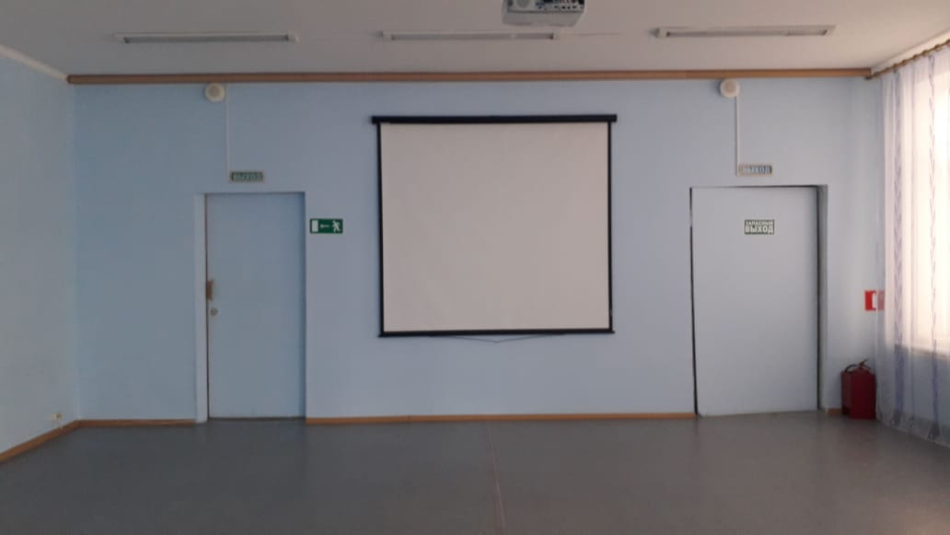
Один из самых эффективных способов воздействия на детей, в котором наиболее полно и ярко проявляется- принцип обучения –учись играя. Является театральная деятельность.
На что направлена
театрализованная деятельность?
❑ На развитие у ее участников ощущений,
чувств, эмоций;
❑ На развитие мышления, воображения,
внимания, памяти;
❑ На развитие фантазии;
❑ На формирование волевых качеств;
❑ На развитие многих навыков и умений
(речевых, коммуникативных,
организаторских, двигательных и т.д.)

Slide 3
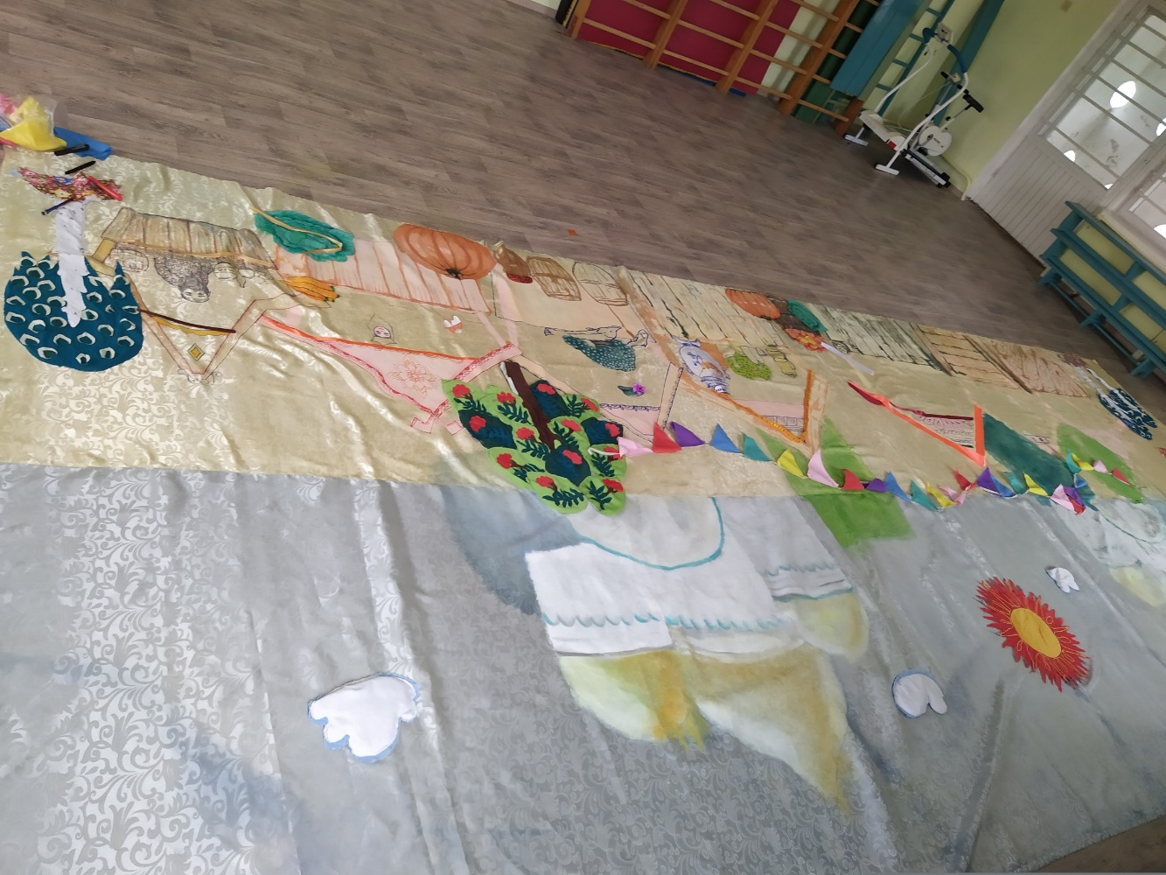
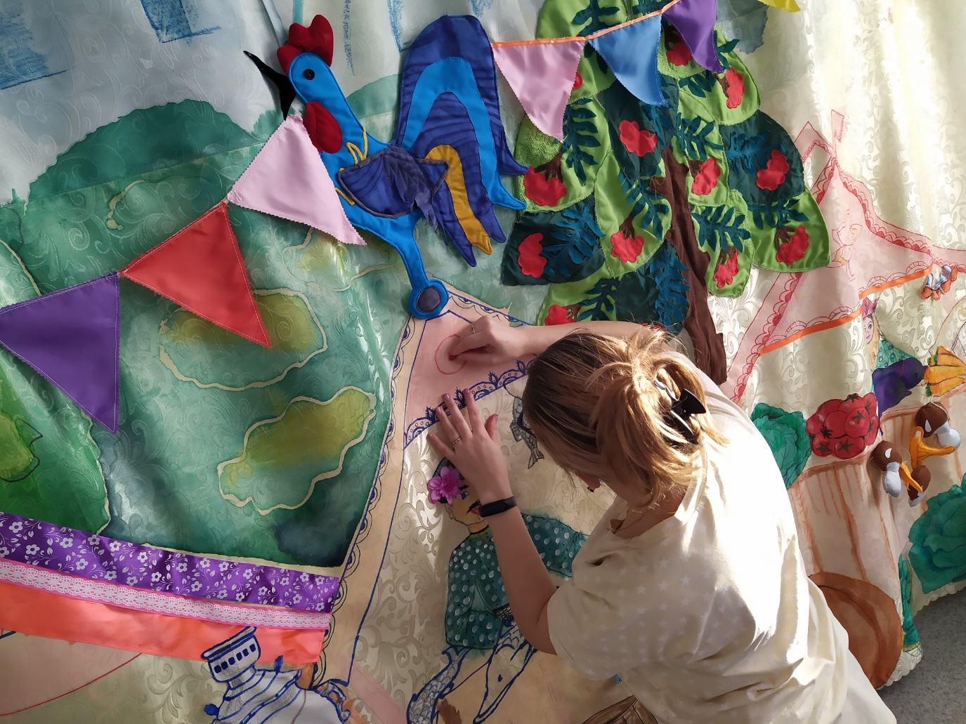
Подготовка к муниципальному конкурсу «Сказка о Попе и его работнике Балде».Оформление центральной стены .

Slide 4
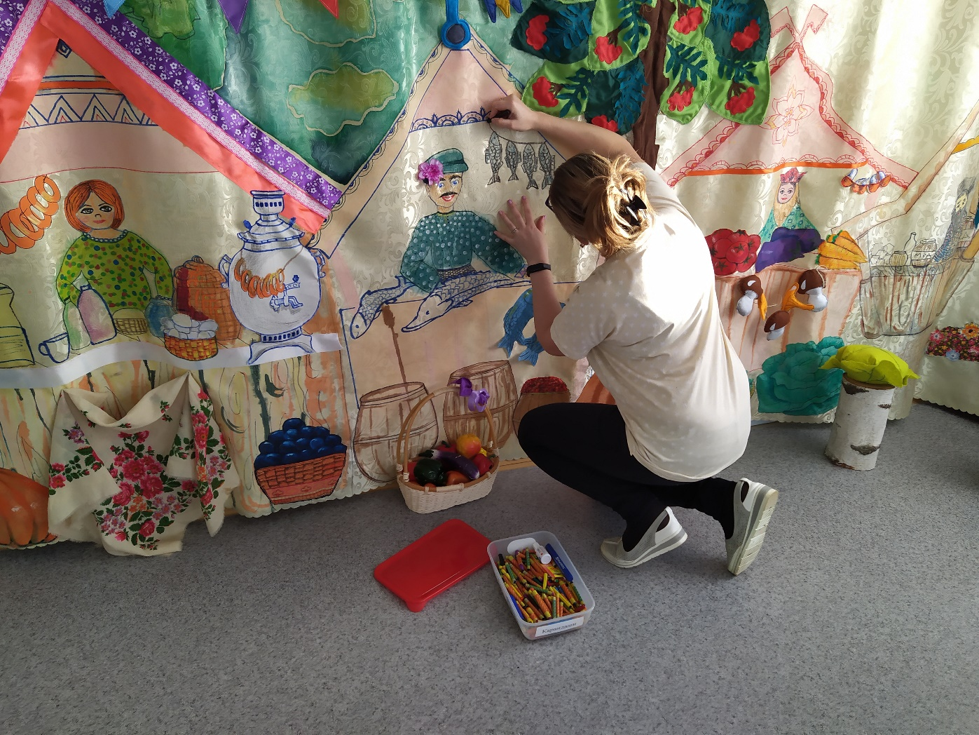
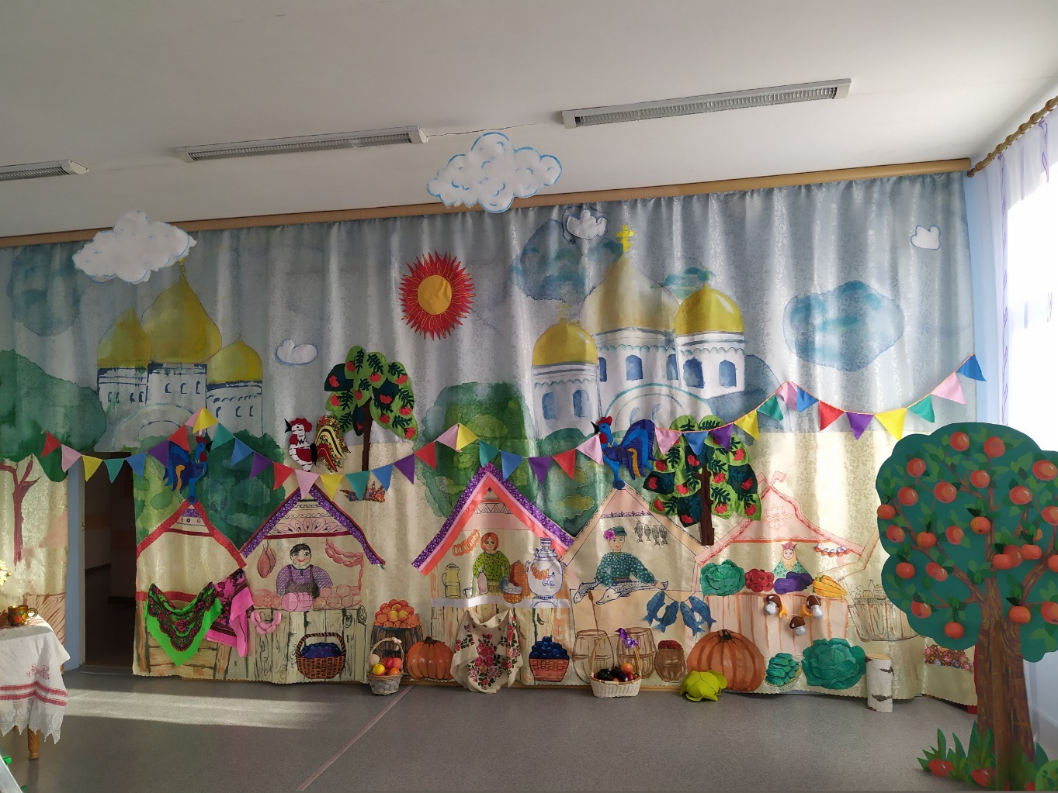
Процесс изготовления полотна «Ярмарка» размер 7м*3м

Slide 5
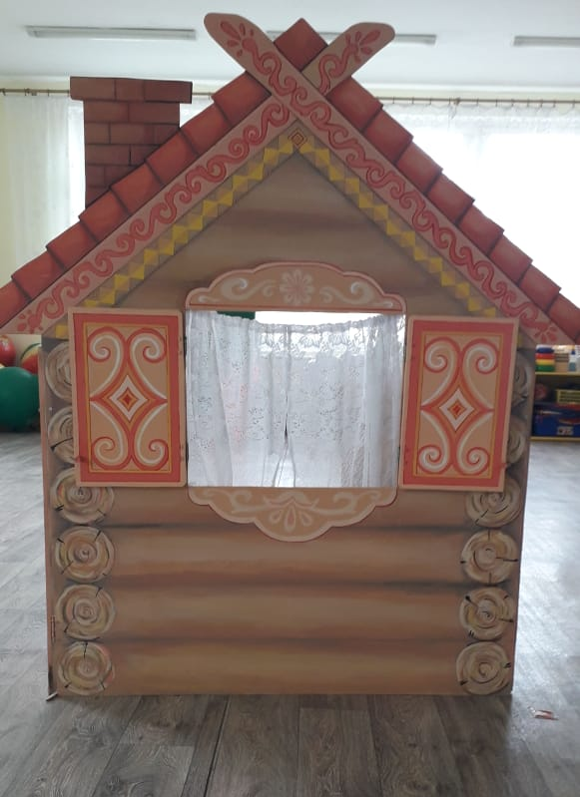
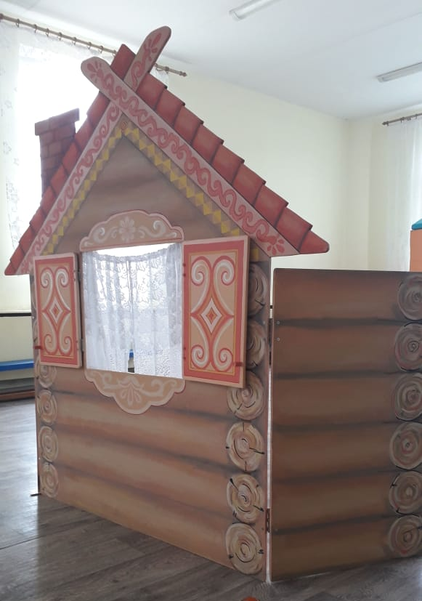
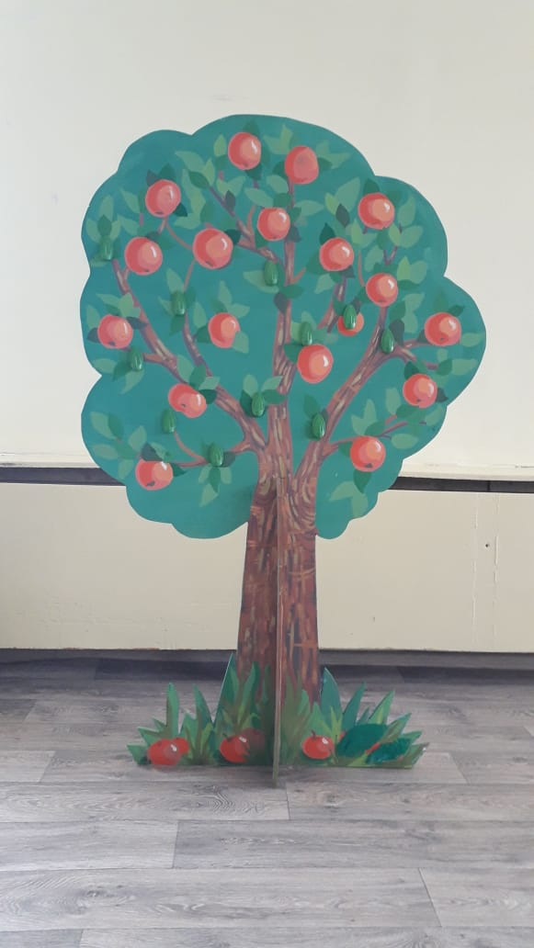
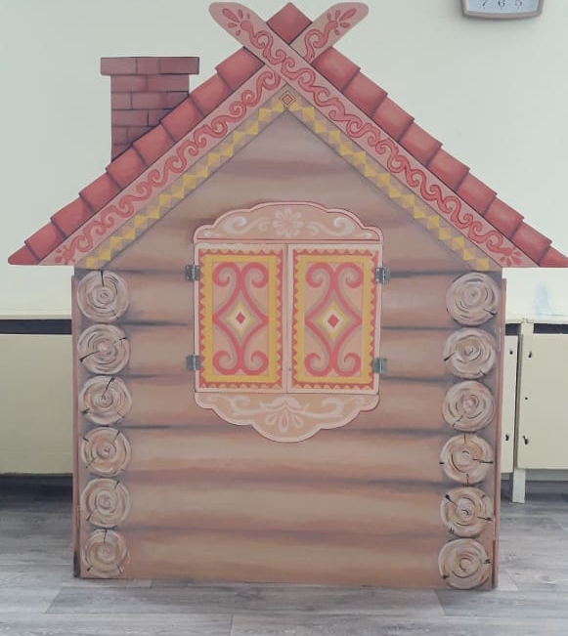
Изготовление элементов к сказке (изба и яблоня)

Slide 6
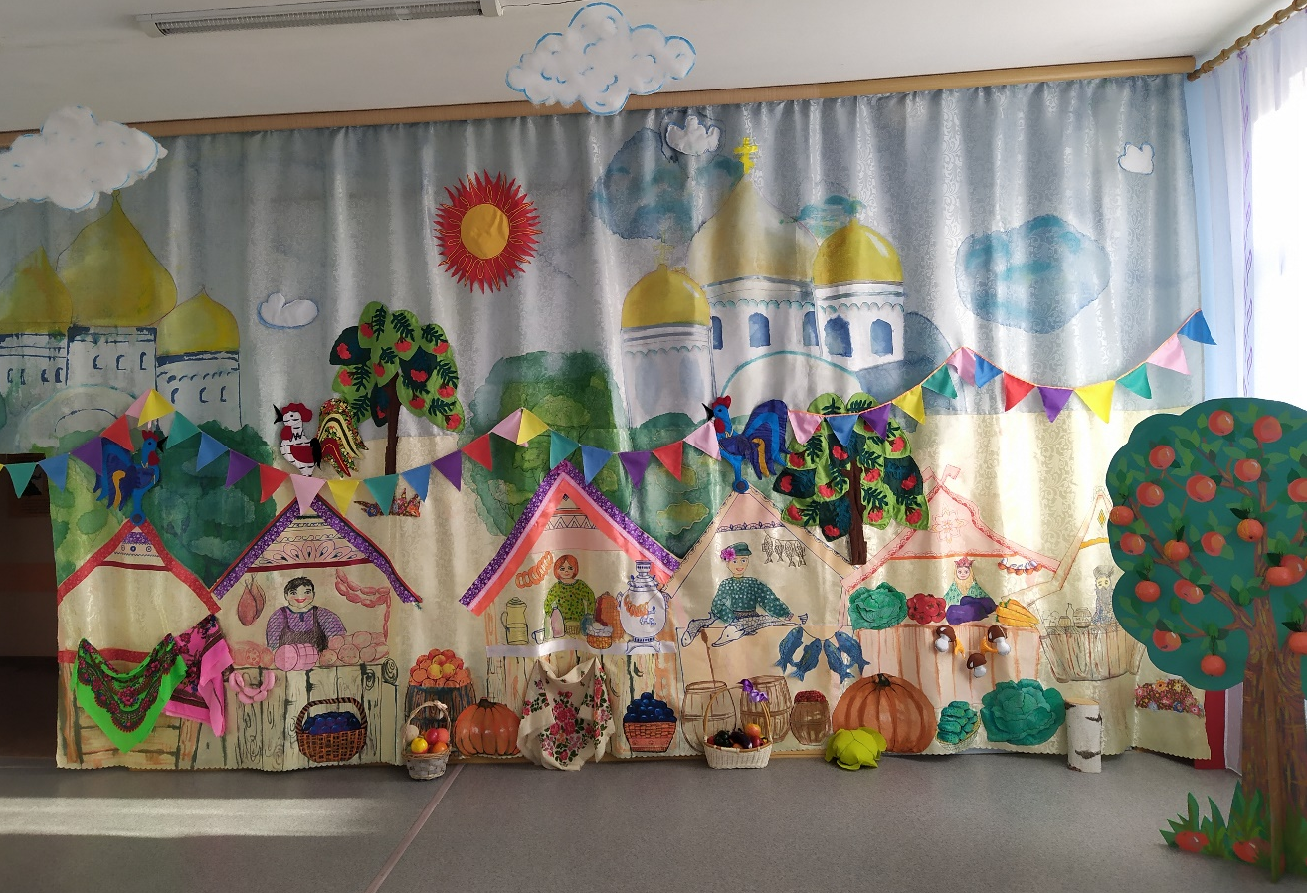
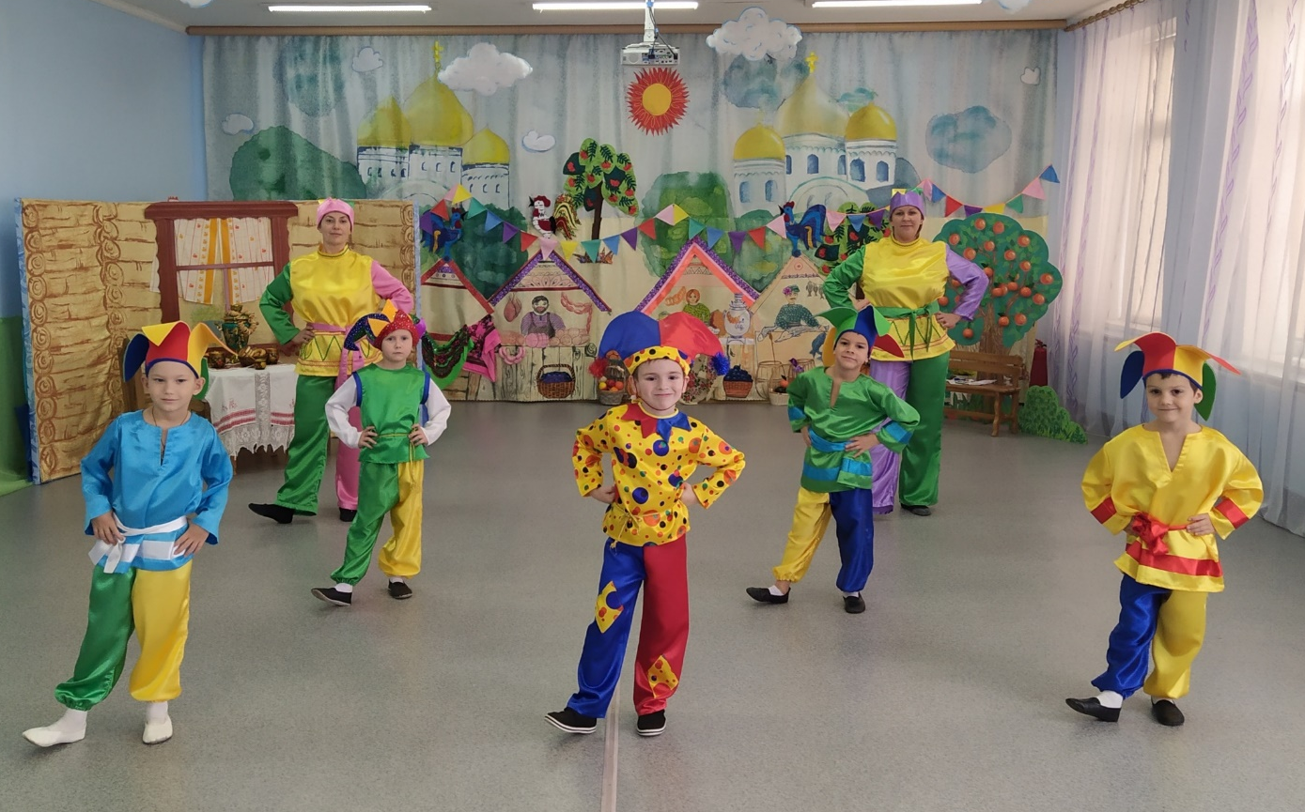
Скоро сказка сказывается, да не скоро дело делается!

Slide 7
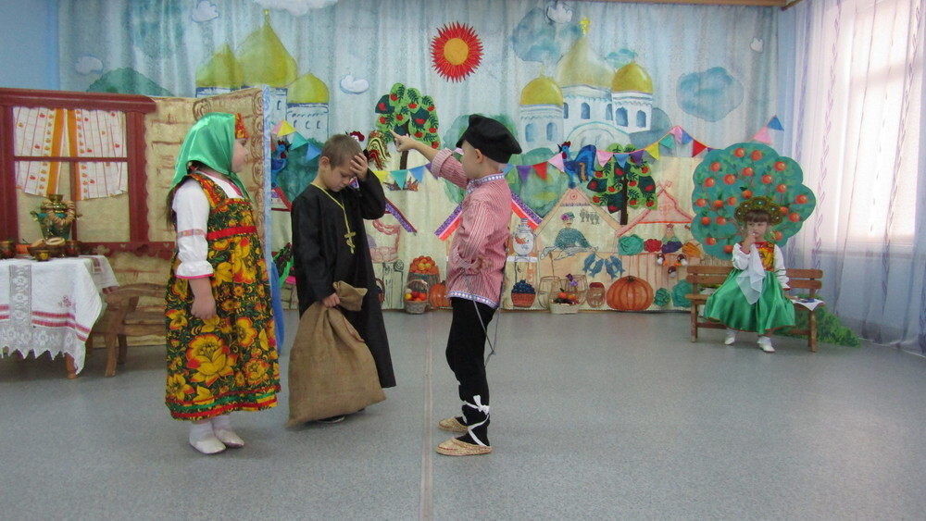
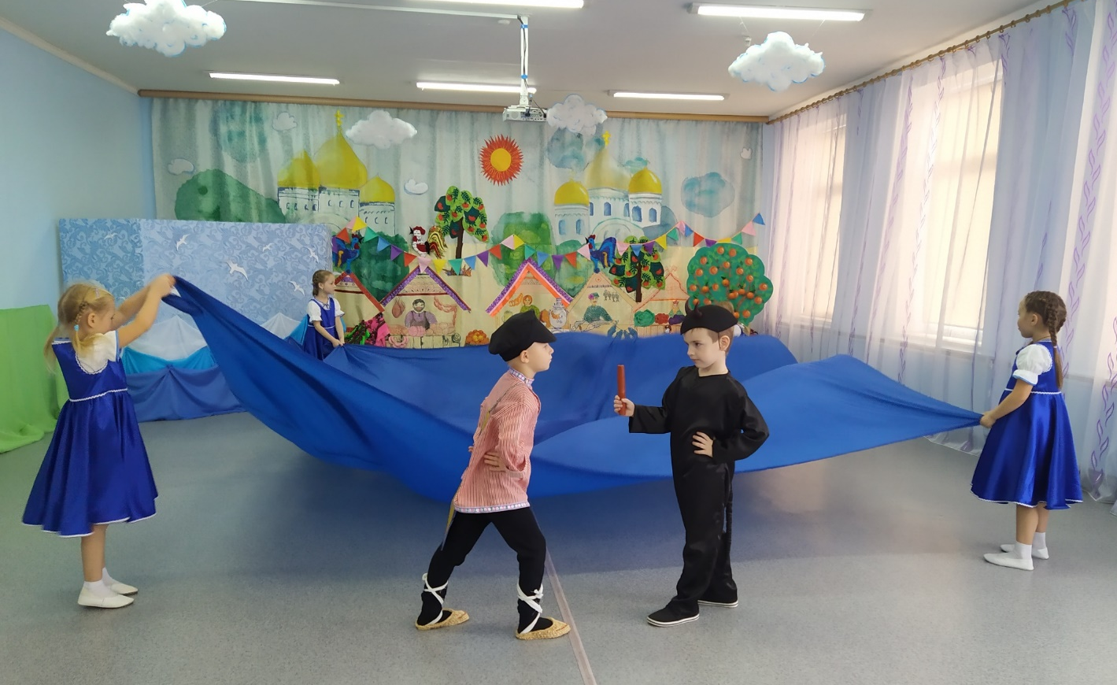
Если бы смысл театра был только в развлекательном зрелище, быть может, и не стоило бы класть в него столько труда. Но театр есть искусство отражать жизнь.

Slide 8
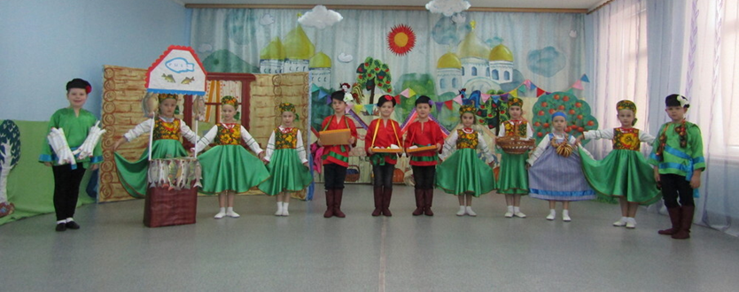
Спасибо за внимание!

